Slide 1
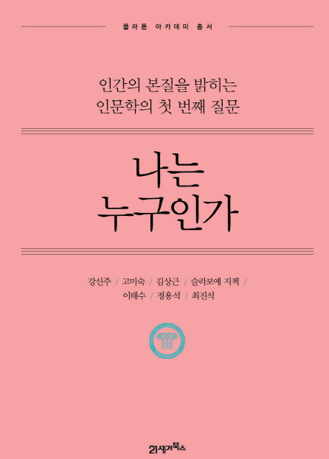
1학년 7반 10번 이예린

Slide 2
나는 누구인가 책을 읽게 된 계기
중학교에 올라오고……
나는 어떤 존재이지?
내가 살아온 삶은?
내가 앞으로 살아가야 할 삶은?
내가 누구이지?
라는 생각들이 많아졌다

Slide 3
자기 자신을 사랑해라
제가 여러분들께
“자기 자신을 먼저 사랑하십시오”
라고 말을 한다면 어떤 생각이
드십니까?

Slide 4
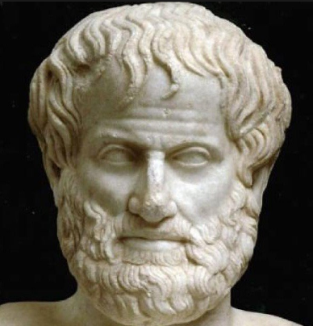
자기 자신을 사랑하는
법을 알아야 결국 우리는
남을 사랑할 수 있게 된다

Slide 5
자기 자신을 사랑하는 것은 굉장히 중요한 일이다
어제의 나도 나
오늘의 나도 나
내일의 나도 나

Slide 6
여러분은 자기 자신을 사랑하고 있으십니까?
혹은
자기 자신을 미워하고 탓하고 있진 않으십니까?

Slide 7
감사합니다

